Slide 1
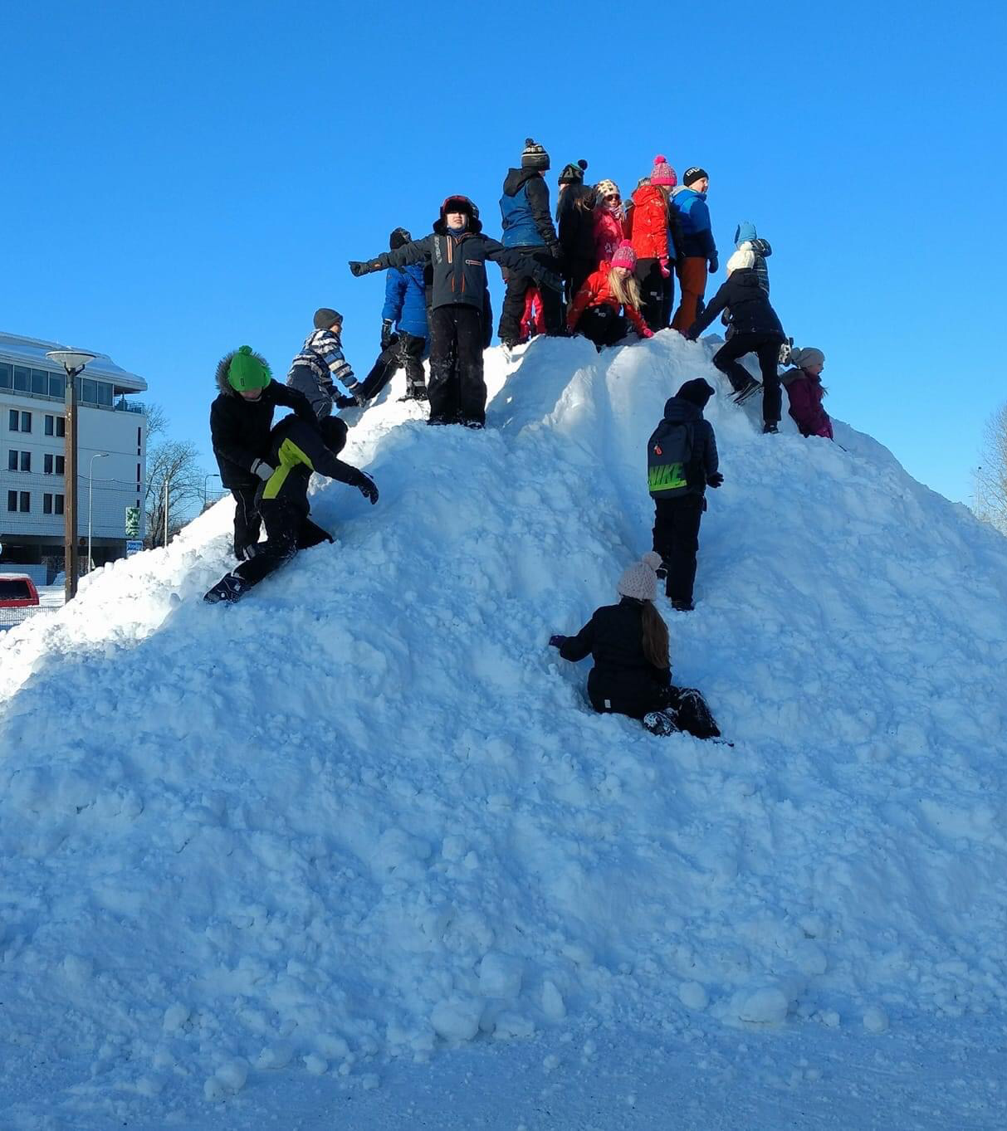
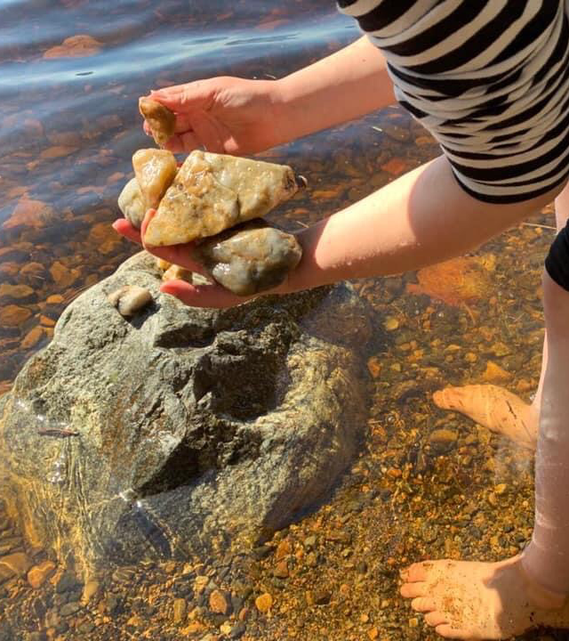
Karsikon koulun esi- ja alkuopetus
Lukuvuosi 2022-2023

Slide 2
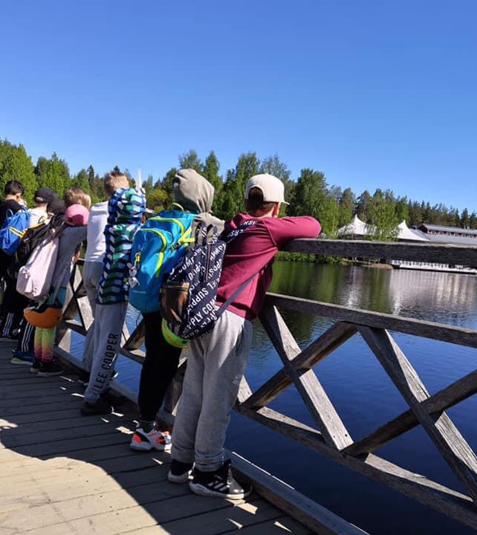
Kohti uutta Inklua alkuun-hankkeen avulla
Inklua alkuun- hankkeen tiimoilta on uuden Karsikon koulun esi- ja alkuopetuksen lähtökohtia on suunniteltu esiopetuksen ja koulun yhteistyönä syksystä 2021 saakka.
Karsikon koulun rehtori ja päiväkodin johtaja ovat olleet mukana suunnittelussa.
Yhteisiä tapaamisia päiväkodin tiloissa on ollut syksyllä 2021 kolme ja keväällä 2022 tulemme tapaamaan kolmesti.
Syksyllä 2022 varmistuu lopullinen esi- ja alkuopetuksen henkilöstö ja työskentely jatkuu silloin kaikkien toimijoiden voimin.

Slide 3
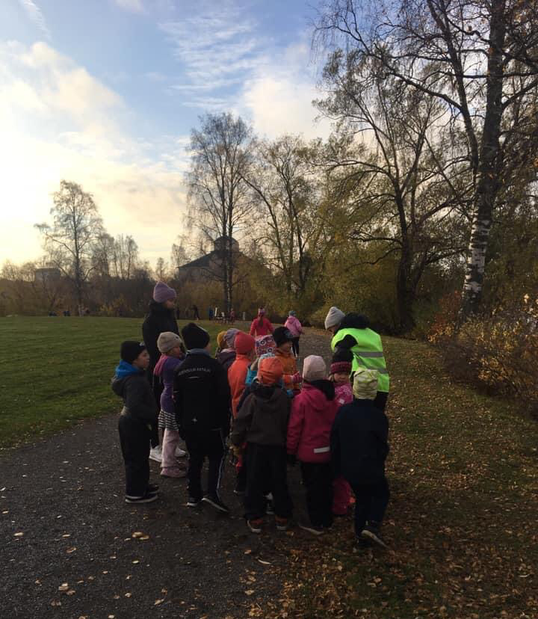
Syksy 2022: Lokakuusta joulukuun loppuun…
Uusi karsikon koulu valmistuu syyslomaan 2022 mennessä:
24.10.2022 aloittaminen uusissa tiloissa.
Kaksi yhteistä esi- ja alkuopetuksen tapaamista:
Tapaaminen syyskuun lopussa ennen muuttoa.
Tapaaminen marraskuun alussa, kun olemme muuttaneet uusiin tiloihin.
Paikalle kaikki esi- ja alkuopetuksen toimijat.
Palaverien tavoitteena:
Esittäytyminen ja tutustuminen
Yhteisistä käytänteistä sopiminen
Yhteisten hetkien aikatauluttaminen keväälle 2023.
Eri lukujärjestys loka-joulukuussa ja keväällä.

Slide 4
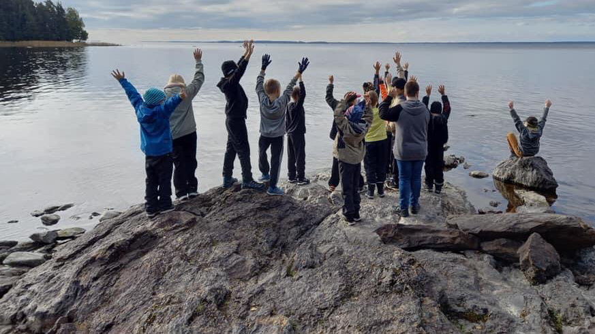
Esi- ja alkuopetuksen toimijat 2022-2023
Esioppilaita on 65, ykkösluokkalaisia 60 ja kakkosluokkalaisia 60. Nemo-, Valo- ja Kelpo-luokilla opiskelee myös alkuopetuksen oppilaita.
Henkilökunta koostuu kuudesta varhaiskasvatuksen opettajasta, kahdesta varhaiskasvatuksen erityisopettajasta, kuudesta luokanopettajasta, yhdestä laaja-alaisesta erityisopettajasta, Nemo-, Valo- sekä Kelpo-opettajista sekä koulunkäynninohjaajista ja varhaiskasvatuksen lastenhoitajista.

Slide 5
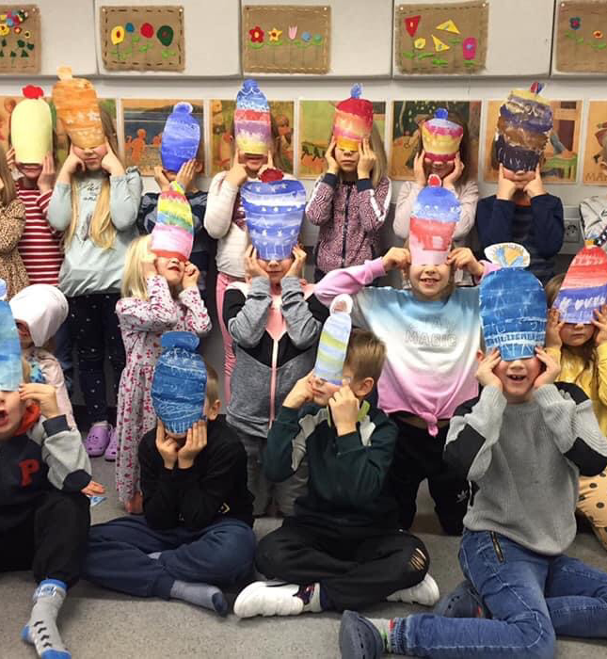
Toimintamme lukuvuonna 2022-2023
Toimintamme pohjautuu esi- ja perusopetuksen opetussuunnitelman perusteisiin (Opetushallitus 2014a ja Opetushallitus 2014b) sekä Karsikon koulun pedagogiseen suunnitelmaan (Koski 2019).
Painotamme esi- ja alkuopetuksessa erityisesti seuraavia:
Keskittyminen ja kiireettömyys
Ilo ja yhdessä tekeminen ja tutustuminen
Vahvuuspedagogiikka

Slide 6
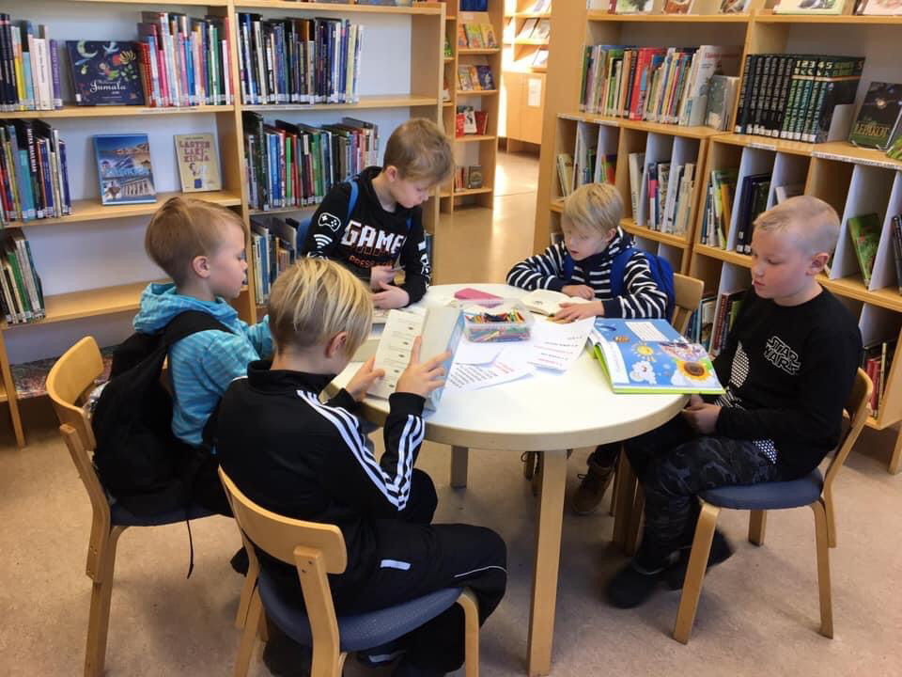
Keskittyminen ja kiireettömyys
Muuton ennakointi ja turvallisuudentunteen vahvistaminen:
Tutustumiskäynti ja pohdinta, mikä muuttaa mukanamme.
Alussa tutustumiselle annetaan aikaa:
Ympäristön haltuun ottaminen oman ryhmän ja opettajan kanssa ja tuella.
Pienestä isoon ympäristöön: Käytännöt, koulun säännöt, ruokailut.
Vanhemmat: Vanhempainilta ja –tutustuminen mahdollisimman pian.
Aikuisen sisäiseen rauhaan panostaminen.
Ympäristö tukemassa: Visuaaliset vihjeet, oma paikka ja lokero. Päivittäinen ohjelma ja struktuuri selkeästi esillä.
Lukujärjestys tukemassa: Syys- ja kevätpuolella omat lukujärjestykset. Opettajavaihdot oman solun sisällä.
Kohti ilmiöpohjaisuutta. Katse laajempaan kuin viikoittaiseen oppiainejakoon.
Kummitoiminta käyntiin elo-lokakuuksi sekä jälleen vuoden 2023 alusta.

Slide 7
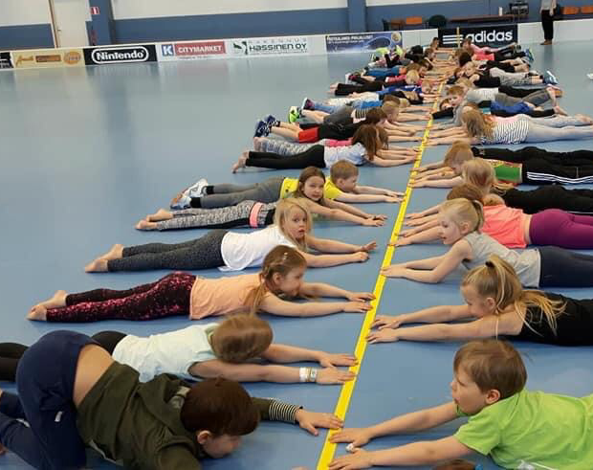
Ilo ja yhdessä tekeminen
Leikinomaisuuden lisääminen: uusi ympäristö haltuun leikkien.
Uudesta ympäristöstä iloitseminen: positiivinen vire, vaikka asiat vielä ”hakusessa”.
Ilmiöpohjaisuuteen uskaltautuminen: Osallisuus ja lasten ideat.
Lapsiparlamentti: Aktiivisuus, osallisuus, ratkaisukeskeisyys, myönteisyys.
Kuukauden yhteinen hetki keväälle: Musiikki, satu, draama, pelit ja liikunta.
Vanhempainillat
Ympäristön vaihto: Eskarit koulun soluun ja koulu eskarisoluun.

Slide 8
Vahvuuspedagogiikka: Voimavahvuuksilla alkuun
Esi- ja alkuopetuksessa aloitetaan voimavahvuuksista: Itsesäätely, sinnikkyys ja ystävällisyys
Karsikon ja Pataluodon koulun yhteistyönä on tehty Inklua alkuun- hankkeen tiimoilta Voimavahvuuksilla alkuun - koonti. Siinä esitellään voimavahvuudet, periaatteita niiden opettamiseen, materiaalia ja konkreettisia harjoituksia. Koonnin tarkoitus on toimia jäsentävänä pakettina voimavahvuuksien harjoittelussa esi- ja alkuopetuksessa.
Huomaa hyvä! – oppilaskorttien (Kotilainen, Uusitalo & Vuorinen 2020) vahvuus-, tunne-, työskentely- sekä arviointikortit ja Huomaa hyvä!-materiaali ovat apuna ja pohjana harjoittelulle.
Koontiin on tarkoitus lisätä toimivia ja kokeiltuja ideoita kuitenkin niin, että se pysyy ytimekkäänä ja helppokäyttöisenä.

Slide 9
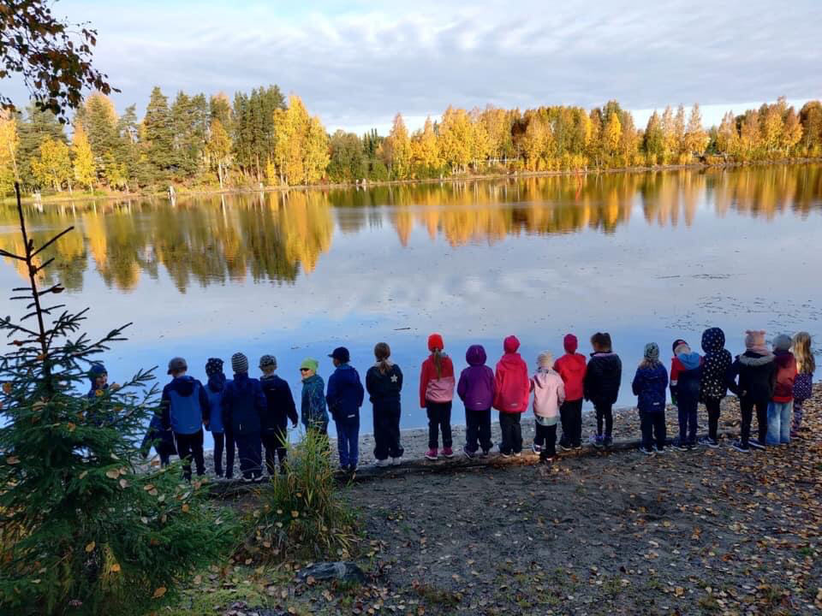
Lähteet
https://www.facebook.com/karsikonkoulu/ (Kuvat)
Kotilainen, P., Uusitalo, L. & Vuorinen, K. 2020. Huomaa hyvä! – Oppilaskortit. Positive learning.
Koski, J. T. 2019. Karsikon koulun pedagoginen suunnitelma.
Opetushallitus 2014a. Esiopetuksen opetussuunnitelman perusteet. https://www.oph.fi/sites/default/files/documents/esiopetuksen_opetussuunnitelman_perusteet_2014.pdf Luettu 28.1.2022.
Opetushallitus 2014b. perusopetuksen opetussuunnitelman perusteet. https://www.oph.fi/sites/default/files/documents/perusopetuksen_opetussuunnitelman_perusteet_2014.pdf
Uusitalo-Malmivaara, L. & Vuorinen, K. 2016. Huomaa hyvä! Näin ohjaat lasta ja nuorta löytämään luonteenvahvuutensa. Jyväskylä: PS-kustannus.

